Slide 1
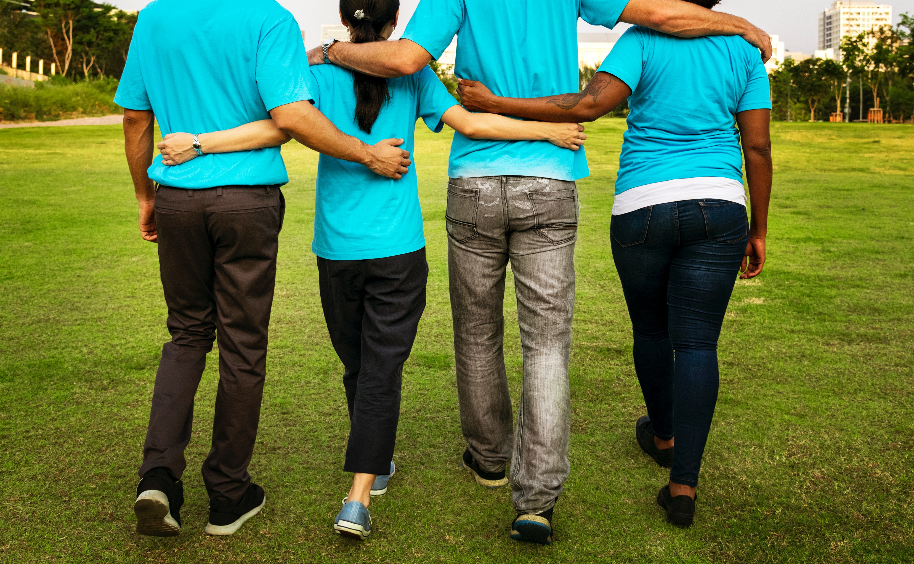
Cours #4
Travail d’équipe aujourd’hui ☺

Slide 2
Avant de commencer retournons voir le schéma de la communication. Vous allez le mettre en application. Yeah!!

Slide 3
LES FORME DE COMMUNICATION P.57 à 60 du Cémeq.
LA FORME VERBALE: émise par la parole, constituée de mots d’un langage donné.
LA FORME NON VERBALE: constituée de gestes, d’attitudes,symboles,d’expressions faciales et de mouvements corporels

Slide 4
Complétez l’activité 2.4 de la p.61 à 63 du Cémeq.
Vous êtes autorisé à le faire en équipe. C’est votre journée.
Correction en groupe

Slide 5
RESOLUTION DE PROBLÈME p.64 et 65 du Cémeq
1-DÉTERMINATION DU PROBLÈME
2-ANALYSE DE LA SITUATION
3-ÉTABLISSEMENT DES PISTES DE SOLUTION
4-CHOIX D’UNE SOLUTION
5-PLANIFICATION DE L’ACTION
6-EXÉCUTION DU PLAN
7-ÉVALUATION DES RÉSULTATS DE L’ACTION

Slide 6
Faire activité du Cémeq en équipe de la p. 68 à 71

Slide 7
Activité en équipe.
En équipe, vous devez discuter et arriver à un consensus sur les étapes de la tâche à partir d’une mise en situation.
Par la suite, vous devez faire une mise en commun pour déterminer les facteurs favorisant le travail d’équipe.
Explications sur l’autre diapositive.

Slide 8
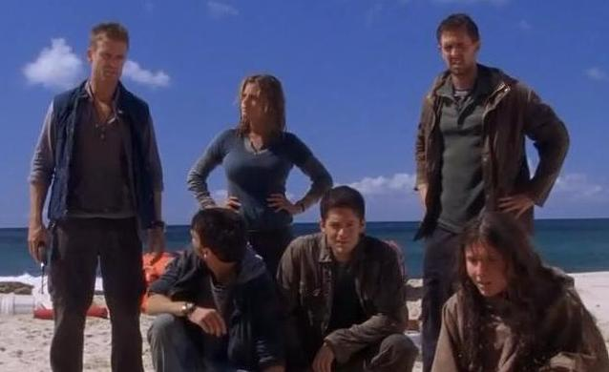
Vous voulez organiser une expédition d’une semaine dans la région de la Gaspésie, au mois d’août. Choisissez sept éléments que vous apporterez parmi les suivants, par ordre d’importance.
Cette photo par Auteur inconnu est soumise à la licence CC BY-NC-ND

Slide 9
Voici vos éléments. Bon consensus!
Matériel
Vos réponses
Allumettes
Chasse-moustiques
Aliments concentrés
Câble de nylon
Chaufferette
Outils
Boussole
Eau
Trousse de premiers soins
Émetteur/récepteur
Sac de couchage
_______________
_______________
_______________
_______________
_______________
_______________
_______________

Slide 10
Faire la fiche de travail #5 en équipe de 2.
Vous avez 60 min.

